Slide 1
Antes de Iniciar!
Hebreos 12:7 Si soportáis la disciplina, Dios os trata como a hijos; porque ¿qué hijo es aquel a quien el padre no disciplina?
http://aquiconfelipetorres.jimdo.com

Slide 2
Rebeldía
Un Asunto de Riesgo Espiritual
1Samuel 15:22 Y Samuel dijo: ¿Se complace Jehová tanto en los holocaustos y víctimas, como en que se obedezca a las palabras de Jehová? Ciertamente el obedecer es mejor que los sacrificios, y el prestar atención que la grosura de los carneros.

Slide 3
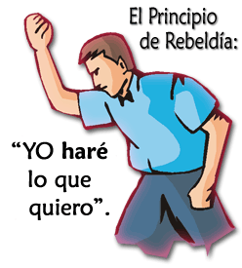
Rebeldía!
(Del lat. rebellis).
1. adj. Que, faltando a la obediencia debida, se rebela (‖ se subleva). U. t. c. s.
2. adj. Que se rebela (‖ opone resistencia).

Slide 4
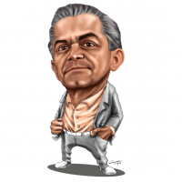
Un Asunto Grave
2Timoteo 3:2 “Porque habrá hombres amadores de sí mismos, avaros, vanagloriosos, soberbios, blasfemos, desobedientes a los padres, ingratos, impíos”,
El solo hecho de NO considerar los mandamientos de Dios, NO ponerlos por obra, me hace rebelde, soberbio y desobediente ante Dios, derivado en Ingratitud para con Dios, que todo lo entrego por amor a nosotros

Slide 5
Un Asunto Grave
2Pedro 2:10 “y mayormente a aquellos que, siguiendo la carne, andan en concupiscencia e inmundicia, y desprecian el señorío. Atrevidos y contumaces, no temen decir mal de las potestades superiores,”

Slide 6
Judas 8
Judas 8 “No obstante, de la misma manera también estos soñadores mancillan la carne, rechazan la autoridad y blasfeman de las potestades superiores.”

Slide 7
Ejemplo 1
1S 15:1 Después Samuel dijo a Saúl: Jehová me envió a que te ungiese por rey sobre su pueblo Israel; ahora, pues, está atento a las palabras de Jehová.
1S 15:2 Así ha dicho Jehová de los ejércitos: Yo castigaré lo que hizo Amalec a Israel al oponérsele en el camino cuando subía de Egipto.
1S 15:3 Vé, pues, y hiere a Amalec, y destruye todo lo que tiene, y no te apiades de él; mata a hombres, mujeres, niños, y aun los de pecho, vacas, ovejas, camellos y asnos.
1S 15:7 Y Saúl derrotó a los amalecitas desde Havila hasta llegar a Shur, que está al oriente de Egipto.
1S 15:8 Y tomó vivo a Agag rey de Amalec, pero a todo el pueblo mató a filo de espada.
1S 15:9 Y Saúl y el pueblo perdonaron a Agag, y a lo mejor de las ovejas y del ganado mayor, de los animales engordados, de los carneros y de todo lo bueno, y no lo quisieron destruir; mas todo lo que era vil y despreciable destruyeron.
1S 15:22 Y Samuel dijo: ¿Se complace Jehová tanto en los holocaustos y víctimas, como en que se obedezca a las palabras de Jehová? Ciertamente el obedecer es mejor que los sacrificios, y el prestar atención que la grosura de los carneros.
1S 15:23 Porque como pecado de adivinación es la rebelión, y como ídolos e idolatría la obstinación. Por cuanto tú desechaste la palabra de Jehová, él también te ha desechado para que no seas rey.
EL MANDAMIENTO
LA EJECUCION PERO NO CONFORME
LA RETRIBUCION

Slide 8
Ejemplo 2 Números 20:1-13
Nm 20:7 Y habló Jehová a Moisés, diciendo:
Nm 20:8 Toma la vara, y reúne la congregación, tú y Aarón tu hermano, y hablad a la peña a vista de ellos; y ella dará su agua, y les sacarás aguas de la peña, y darás de beber a la congregación y a sus bestias.
Nm 20:9 Entonces Moisés tomó la vara de delante de Jehová, como él le mandó.
Nm 20:10 Y reunieron Moisés y Aarón a la congregación delante de la peña, y les dijo: ¡Oíd ahora, rebeldes! ¿Os hemos de hacer salir aguas de esta peña?
Nm 20:11 Entonces alzó Moisés su mano y golpeó la peña con su vara dos veces; y salieron muchas aguas, y bebió la congregación, y sus bestias.
Nm 20:12 Y Jehová dijo a Moisés y a Aarón: Por cuanto no creísteis en mí, para santificarme delante de los hijos de Israel, por tanto, no meteréis esta congregación en la tierra que les he dado.
Nm 20:13 Estas son las aguas de la rencilla, por las cuales contendieron los hijos de Israel con Jehová, y él se santificó en ellos.
EL MANDAMIENTO
LA EJECUCION PERO NO CONFORME
LA RETRIBUCION

Slide 9
Ejemplo 3
1Cr 15:2 Entonces dijo David: El arca de Dios no debe ser llevada sino por los levitas; porque a ellos ha elegido Jehová para que lleven el arca de Jehová, y le sirvan perpetuamente.
2S 6:3 Pusieron el arca de Dios sobre un carro nuevo, y la llevaron de la casa de Abinadab, que estaba en el collado; y Uza y Ahío, hijos de Abinadab, guiaban el carro nuevo.
2S 6:4 Y cuando lo llevaban de la casa de Abinadab, que estaba en el collado, con el arca de Dios, Ahío iba delante del arca.
2S 6:5 Y David y toda la casa de Israel danzaban delante de Jehová con toda clase de instrumentos de madera de haya; con arpas, salterios, panderos, flautas y címbalos.
2S 6:6 Cuando llegaron a la era de Nacón, Uza extendió su mano al arca de Dios, y la sostuvo; porque los bueyes tropezaban.
2S 6:7 Y el furor de Jehová se encendió contra Uza, y lo hirió allí Dios por aquella temeridad, y cayó allí muerto junto al arca de Dios.
2S 6:8 Y se entristeció David por haber herido Jehová a Uza, y fue llamado aquel lugar Pérez-uza, hasta hoy.
EL MANDAMIENTO
LA EJECUCION PERO NO CONFORME
LA RETRIBUCION

Slide 10
La Sumisión es la Solución
Stg 4:6 Pero él da mayor gracia. Por esto dice: Dios resiste a los soberbios, y da gracia a los humildes.
Stg 4:7 Someteos, pues, a Dios; resistid al diablo, y huirá de vosotros.
Stg 4:8 Acercaos a Dios, y él se acercará a vosotros. Pecadores, limpiad las manos; y vosotros los de doble ánimo, purificad vuestros corazones.
Stg 4:9 Afligíos, y lamentad, y llorad. Vuestra risa se convierta en lloro, y vuestro gozo en tristeza.
Stg 4:10 Humillaos delante del Señor, y él os exaltará.
Dios no esta a favor de los soberbios.
El da la gracia a los humildes
Si nos sometemos a Dios podemos vencer a Satanás.
Si nos acercamos a Dios el se acercara a nosotros.
Los de doble animo son aquellos que si no es conforme a lo que piensan entonces no están bien o no hacen lo que Dios dice.
La humillación en la tierra traerá exaltación delante de Dios

Slide 11
2 Cor. 10:5
2Co 10:4 porque las armas de nuestra milicia no son carnales, sino poderosas en Dios para la destrucción de fortalezas,
2Co 10:5 derribando argumentos y toda altivez que se levanta contra el conocimiento de Dios, y llevando cautivo todo pensamiento a la obediencia a Cristo,
2Co 10:6 y estando prontos para castigar toda desobediencia, cuando vuestra obediencia sea perfecta.
Las armas de un Cristiano fiel no son fundamentadas en el pensamiento humano.
Las armas las da Dios.
Debemos sacar el yo pienso, el yo creo, el yo opino y dejar que Dios actúe en nosotros para total obediencia.
Debemos ser fuertes para con los que desobedecen y así perfeccionarnos para la santidad en Dios

Slide 12
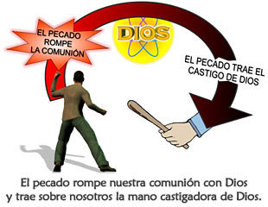
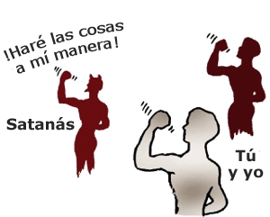
Mensajes de Reflexión
Proverbios 14:12 Hay camino que al hombre le parece derecho; Pero su fin es camino de muerte.
Jeremías 10:23 Conozco, oh Jehová, que el hombre no es señor de su camino, ni del hombre que camina es el ordenar sus pasos.
Isaías 55:8-9 Porque mis pensamientos no son vuestros pensamientos, ni vuestros caminos mis caminos, dijo Jehová. Como son más altos los cielos que la tierra, así son mis caminos más altos que vuestros caminos, y mis pensamientos más que vuestros pensamientos.

Slide 13
Mensajes de Reflexión
1Juan 5:3 Pues este es el amor a Dios, que guardemos sus mandamientos; y sus mandamientos no son gravosos.
Josué 1:8-9 Nunca se apartará de tu boca este libro de la ley, sino que de día y de noche meditarás en él, para que guardes y hagas conforme a todo lo que en él está escrito; porque entonces harás prosperar tu camino, y todo te saldrá bien.
Mira que te mando que te esfuerces y seas valiente; no temas ni desmayes, porque Jehová tu Dios estará contigo en dondequiera que vayas.

Slide 14
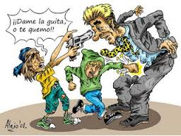
Final
Conclusión
El pecado es una rebelión contra los caminos de Dios.
La rebelión contra Dios no quedará sin consecuencias.
La obediencia a Dios nos asegura la victoria sobre el poder del pecado.
Aprobar el camino de Dios nos asegura una recompensa ahora y por la eternidad.

